Slide 1






Slide 2




Điểm nằm giữa đoạn thẳng được gọi là gì?
Đáp án: Trung điểm của đoạn thằng

Slide 3
Điểm nằm giữa đường tròn được gọi là gì?
Đáp án:
Tâm đường tròn

Slide 4
Đường kính đường tròn gấp mấy lần bán kính?
Đáp án:
Gấp 2 lần

Slide 5





Notes:
GV gợi mở để hs tự trả lời dưới gợi ý của gv

Slide 6


Slide 7
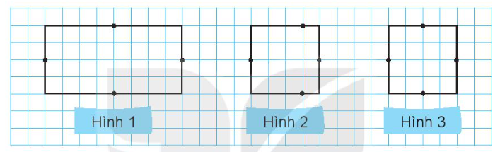

1
Bạn Mai vẽ một hình vuông trên giấy ô vuông rồi vẽ trung điểm mỗi cạnh của hình vuông đó. Hình nào sau đây là hình Mai vẽ?
Notes:
GV gợi mở để hs tự trả lời dưới gợi ý của gv

Slide 8

Một tờ giấy hình tròn được dán vào hình vuông (như hình vẽ). Biết bán kính của hình tròn là 2cm. Hỏi cạnh hình vuông dài bao nhiêu xăng -ti -mét?
2
Đường kính hình tròn nằm khít trong hình vuông và trùng với cạnh hình vuông.
2 cm
Bán kính
2 x 2 = 4 (cm)
Đường kính
Nhìn vẽ và chỉ rồi nêu bán kính, đường kính hình tròn
Vậy cạnh hình vuông dài 4 xăng-ti-mét

Slide 9
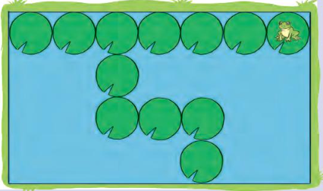

3
Cái ao của chú ếch có dạng hình chữ nhật (như hình vẽ). Mỗi lá súng có dạng hình tròn đường kính 1 dm. Em hãy tìm:
Chiều dài của cái ao
Chiều rộng của cái ao
Notes:
GV gợi mở để hs tự trả lời dưới gợi ý của gv

Slide 10




1 cm
Chiều dài của ao bằng độ dài 7 lá súng hình tròn xếp thẳng hàng
Chiều dài cái ao là:
7 x 1 = 7 (dm)
Chiều rộng của cái ao bằng độ dài 4 lá súng tròn xếp thẳng hàng
Chiều rộng của cái ao là:
4 x 1 = 4 (cm)

